Slide 1
CEPC 所创新总结------探测器超导磁体
赵玲
2018-12-26

Slide 2
CEPC探测器磁体预研任务书
任务书内容 |  | 完成情况
第一年 | 完成CEPC探测器磁铁pre CDR的撰写。 | 已完成。
 | 配合探测器物理设计和整体要求，给出各种设计方案的磁场、 造价等比较数据。 | 已完成。
 | 初步理出项目涉及到的关键技术及可能的解决途径。 | 已完成。
第二年 | 给出符合探测器物理设计和整体要求的优化设计方案。 | 已完成。给出了pre-CDR中心磁场3.5T→CDR中心磁场3T的设计， 提出了高温超导线圈、主动屏蔽超导线圈方案。
 | 完成超导电缆绞缆工艺摸索，完成小尺寸百米级10kA@4T 的卢瑟福电缆绞缆。 | 已完成。与国内厂家合作，完成了百米级卢瑟福32股和14股超导电缆 绞缆样品，绞缆后的单股线材临界电流最小为411A@4T，32股时为 13.152kA，大于10kA@4T。
 | 完成小型热虹吸实验平台搭建，并进行相关测试，初步理出 低温热虹吸冷却关键参数。 | 已完成。基于液氮温区，进行了小模型热虹吸冷却原理实验。
 | 调研大型超导线圈和杜瓦、大型轭铁组件等关键部件的加工 路线及对应的工厂企业。 | 已完成。对大型部件的加工制造进行了调研，与大型央企鞍钢股份 有限公司就大型部件的材料研制、加工、安装达成了战略合作协议。
第三年 | 开始摸索铝稳定体卢瑟福超导电缆制造，完成十米以上小尺 寸覆铝超导电缆制造及测试，10kA@4T。 | 已完成。与国内厂家合作，完成了10米级的小尺寸16股覆铝超导电缆样品的研制。 性能测试：铝和绞缆两种材料之间的剪切强度平均达到30MPa以上，根据覆铝后的单股线临界电流测试结果推算整缆载流能力为17.28KA，大于10kA@4T。
 | 提出优化的超导线圈冷却方案。 | 已完成。基于液氦的温区，开展了基于液氦管道小模型的热虹吸冷却 实验，进行了数值模拟，发表相关论文2篇。

Slide 3
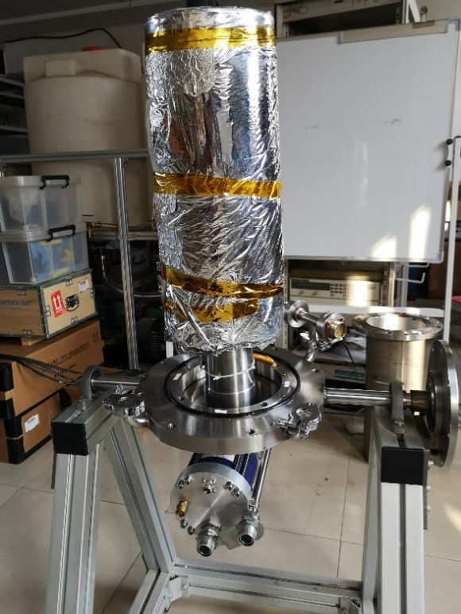
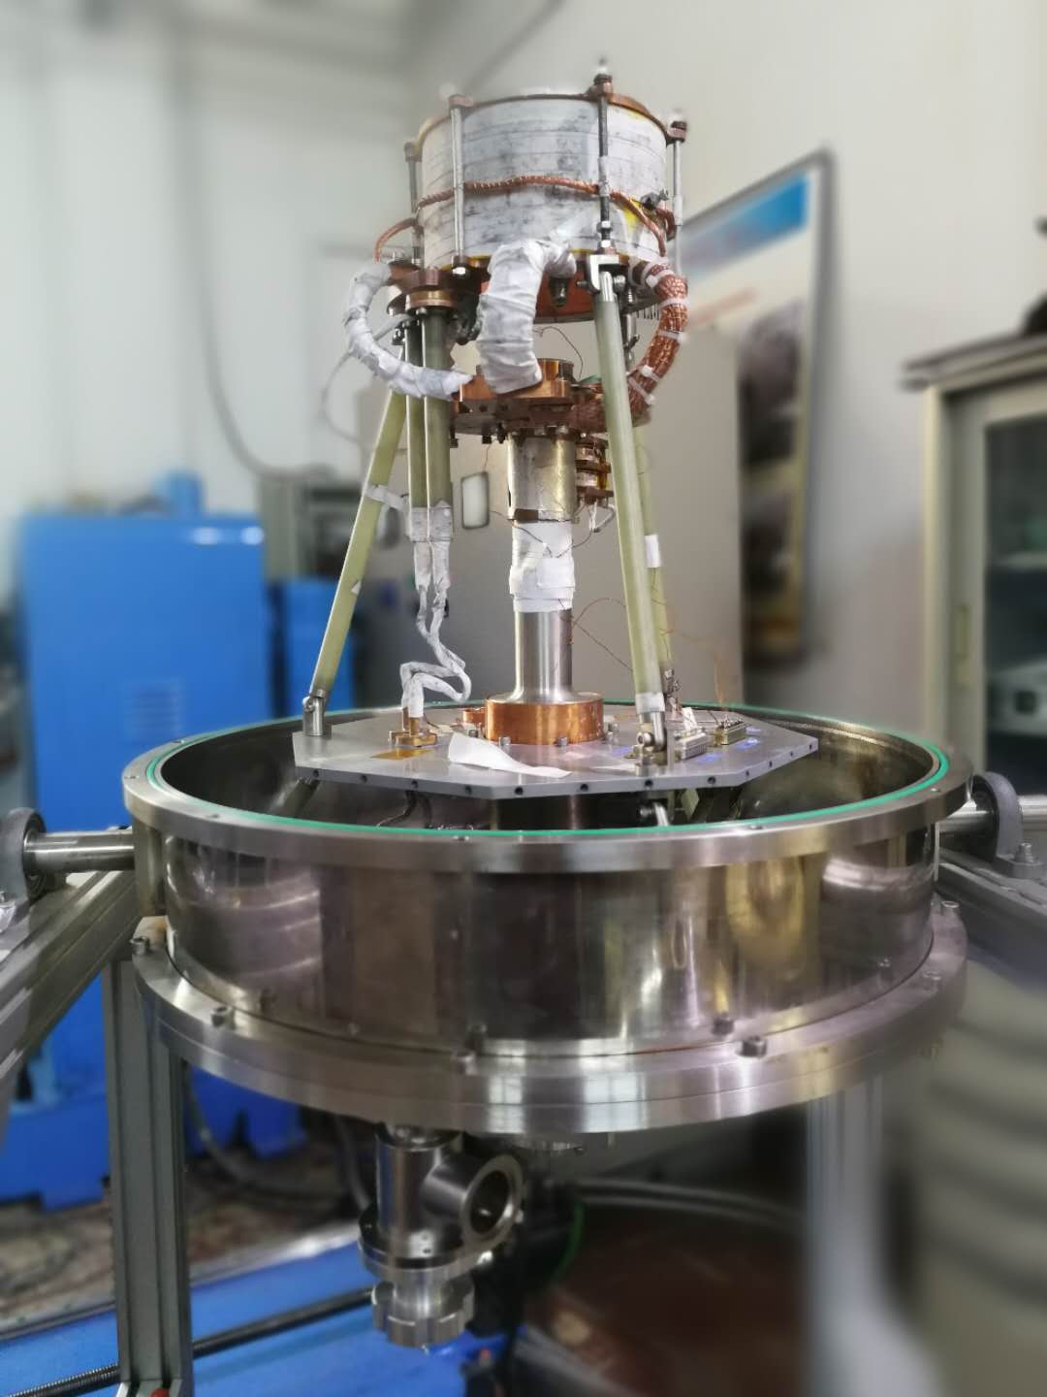
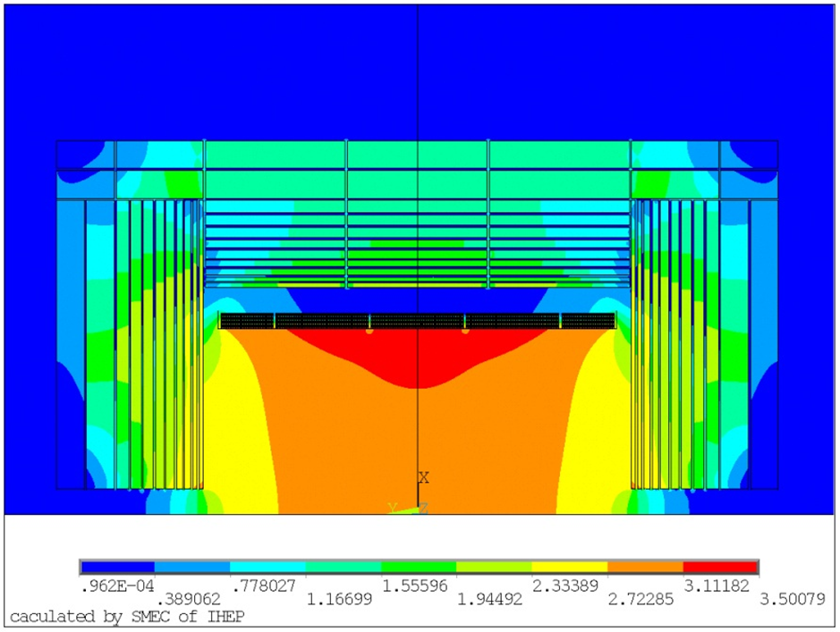
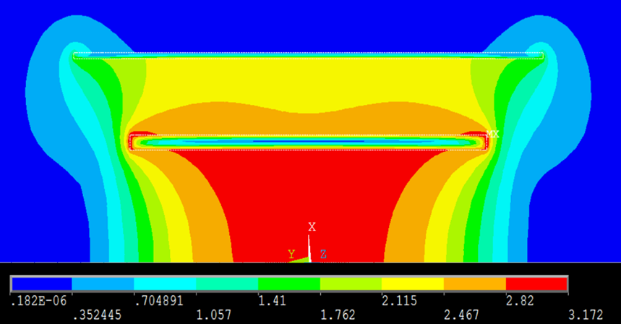
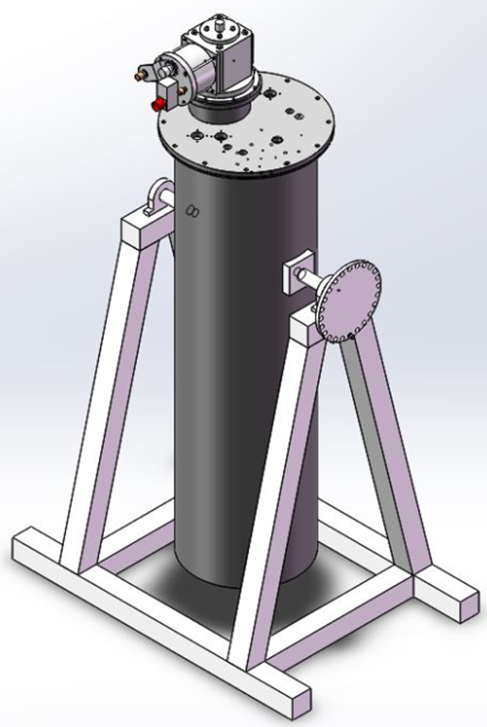
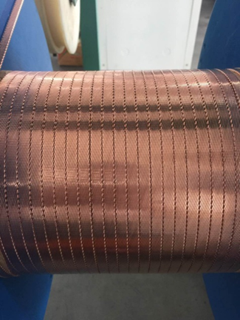
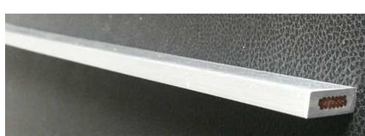
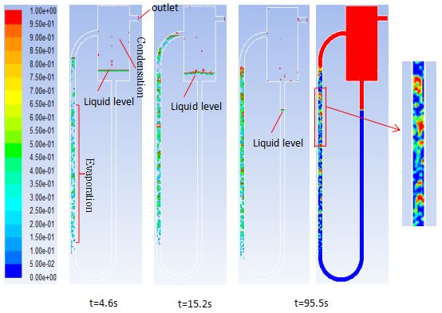
课题成果
高温超导叠示意（谢宗泰）
RRR值测试装置（佟新宇、牟智慧）
RRR Value Testing Device
主动屏蔽方案磁场分布（赵微）
Field map without yoke Iron
感应法临界电流测试装置（佟新宇、赵玲）
Critical Current Testing Device by Induction Method
带轭铁方案磁场分布图（宁飞鹏）
Field Map with Yoke Iron
超导电缆覆铝样品（16股无锡统力）
Superconducting Cable Coated with Aluminum (16 strands)
超导电缆绞缆长样品（无锡统力）
Long sample of superconducting cable
铜缆覆铝样品（32股无锡统力）
Copper Cable Coated with Aluminum alloy (32 strands)
热虹吸原理实验模拟分析（张宝堂）
Experimental simulation and analysis of thermosiphon
热虹吸原理实验（王美芬、李文双）
Thermosyphon Principle Experiments

Slide 4
文章发表及人才培养
文章发表
人才培养
牟智慧等，基于低温制冷机的Nb-Ti-Cu复合超导线剩余电阻率测量，"第五届全国加速器磁铁、电源和低温、真空技术研讨会论文集",2016.9
李文双等，用于CEPC探测器超导磁体的液氮虹吸实验研究，《低温与超导》，2016.12
张宝堂等，用于环形正负电子对撞机探测器超导磁体的小型氦虹吸回路实验与数值模拟研究，《低温工程》，2017.10
佟新宇等，铝稳定体卢瑟福缆剩余电阻率的测量，《低温工程》，2018.10
已毕业工程硕士一名，联合培养硕士生两名;
在读博士生两名，在读联合培养硕士生一名。

Slide 5
经费使用情况
经费使用
争取其他经费情况
支出类型 | 支出(元)
差旅费 | 122872
会议费 | 7099
绩效津贴 | 55044
劳务费 | 193413
培训费 | 1995
其他 | 51717
其他交通费用 | 155
维修（护）费 | 10000
因公出国（境）费用 | 46846
印刷费 | 903
邮寄费 | 964
专用材料费 | 995139
专用设备购置 | 120900
合计 | 1607050
宁飞鹏申请到了自然科学青年基金24万、谢家麟基金6万开展高温超导方案研究；
张国庆申请到了自然科学青年基金25万、西核所专项基金30万开展磁屏蔽方法和快速励磁方法研究。
带动和争取到了CEPC产业促进会分成员企业——无锡统力电工股份有限公司的经费支持，开展特种铌钛卢瑟福电缆、铝稳定体电缆的生产开发。其中，超导卢瑟福电缆研发经费380万，课题号为RD01-201401；铝稳定体超导电缆研发研发经费300万，课题号为RD03-201601。

Slide 6
存在问题及下一步计划
目前存在问题：
1.超导电缆研发过程中，工艺参数需要根据实际情况不断调整，每次调整都需要实验数据的支撑，目前测试设备可以使用，但是不适合大量样品的测量，需要进一步改进。
2.热虹吸冷却原理实验已经完成，但需要针对实际运行状况，进行更多的模拟实验，以便确定线圈冷却方案和参数。
下一步计划：
1.针对物理和探测器的需求，总结出对磁场的具体要求，优化磁场设计。
2. 完善超导电缆参数测试平台的搭建；
3.开展铝合金包覆的超导电缆研发；
4.十分之一模型线圈研究；
5.高温超导电缆的预研。
The end!

Slide 7
Problems and next steps
Problems：
Test equipment cannot meet the testing requirements of large number of samples, and need improvements.
More simulation experiments for actual operation are needed for the coil cryogenic system.
Next steps:
Design optimization of the magnet.
Improvements of the test equipment.
Development of superconducting cable coated with Aluminum alloy.
Research on 1/10 prototype coil.
Pre-research of HTS cable.
The end!

